Slide 1
Ingeniería de Software I
Análisis estructurado
Modelos de Proceso

Slide 2
Técnicas de Especificación de Requerimientos
Análisis Estructurado

Slide 3

Análisis estructurado
El análisis estructurado es una actividad de construcción de modelos. Mediante una notación creamos modelos que representan el contenido y flujo de la información (datos y control).
El análisis estructurado no es un método sencillo aplicado siempre de la misma forma por todos los que lo usan. Más bien, es una amalgama que ha evolucionado durante los últimos 30 años.
Pressman 4ta edición Cap. 12

Slide 4
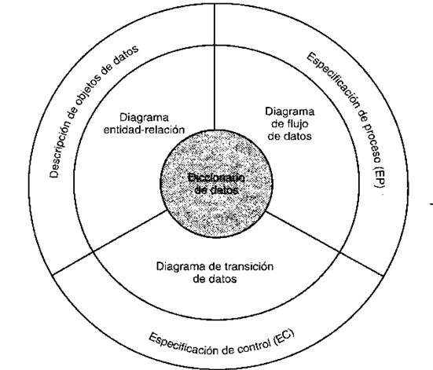
Análisis Estructurado – Objetivos y estructura
Modelado de funciones del sistema:
Diagrama de Flujo de Datos
Modelado de datos del sistema:
Diagrama de Entidad-Relación
El modelo de análisis debe lograr tres objetivos primarios:
describir lo que requiere el cliente
DBD
establecer una base para la creación de un diseño de Software
Definir un conjunto de requisitos que se pueda validar una vez que se construye el software.
Máquinas de estado finitas
Modelado de comportamiento del sistema:
Diagrama de Transición de Estados

Slide 5
Análisis estructurado – Modelado Funcional y Flujo de la información
Modelado de funciones del sistema
Diagrama de Flujo de Datos (DFD)
Es una herramienta que permite visualizar un sistema como una red de procesos funcionales, conectados entre sí por “conductos” y almacenamientos de datos.
Representa la transformación de entradas a salidas y es también llamado diagrama de burbujas.
Es una herramienta comúnmente utilizada por sistemas operacionales en los cuales las funciones del sistema son de gran importancia y son más complejas que los datos que éste maneja.
Existen distintas variantes y notaciones: Stevens, Myers y Constantine [1974], Yourdon y Constantine [1975], Gane y Sarson [1977], De Marco [1978], Yourdon [1993].

Slide 6
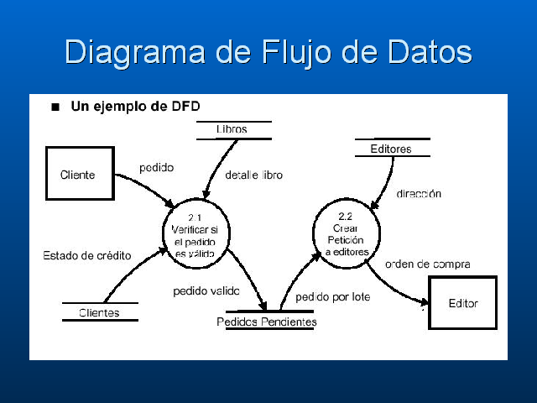
Análisis estructurado – Modelado Funcional y Flujo de la información
Se utiliza un rectángulo para representar una entidad externa, esto es, un elemento del sistema (por ejemplo, un elemento hardware, una persona, otro programa) u otro sistema que produce información para ser transformada por el software, o recibe información producida por el software.
Un círculo (también llamado burbuja) representa un proceso o transformación que es aplicado a los datos (o al control) y los modifica.
Una flecha representa uno o más elementos de datos (objetos de dato).

Slide 7
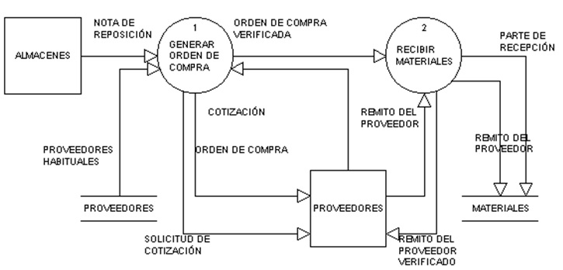
Análisis estructurado – Modelado Funcional y Flujo de la información
Flujos de datos
Proceso
Entidad Externa
Almacén

Slide 8
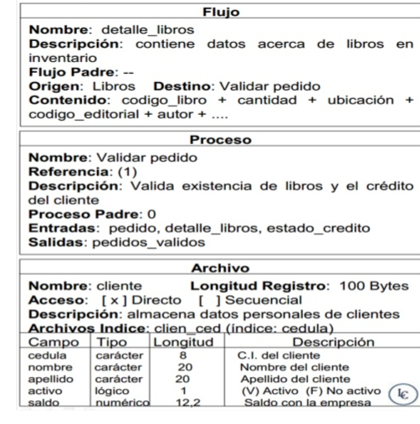
Análisis Estructurado – Diccionario de Datos
Listado organizado de todos los datos pertinentes al sistema. Es una definición sin ambigüedad de los datos y elementos del sistema
Características
Permite revisar consistencia
Representa el contenido de la información
Define el significado de los flujos y los almacenes
Un Dato debe contener
Tipo
Nombre
Descripción
Almacén

Slide 9
Análisis Estructurado - Propuesta de Yourdon
Modelo Esencial
Debe indicarse lo que el sistema debe hacer para satisfacer los requerimientos del usuario, con una mínima (en lo posible nula) explicación de cómo lo hace.
Evitar el detalle de cualquier restricción o aspecto derivado de la implementación.
Pensar el modelo esencial "suponiendo que se dispone de tecnología perfecta", lo que permite que sobreviva cambios tecnológicos.
La mayoría de los usuarios están metidos en los detalles de la implantación de su sistema actual y les es difícil enfocar un sistema "DE TECNOLOGIA PERFECTA".

Slide 10
Análisis Estructurado - Propuesta de Yourdon
MODELO ESENCIAL
Ambiente
Modelo ambiental
El Sistema
Modelo de comportamiento

Slide 11
Análisis Estructurado – Modelo Esencial
Componentes:
1- Modelo Ambiental
Define las interfaces entre el sistema y el ambiente donde el mismo se ejecuta.
1.1 DECLARACIÓN DE PROPÓSITO
1.2 DIAGRAMA DE CONTEXTO
1.3 LISTA DE ACONTECIMIENTOS
2- Modelo de comportamiento
El modelo de comportamiento es la representación del comportamiento final que el sistema debe tener para manejar con éxito el ambiente, dentro de las especificaciones requeridas por el usuario.
DFD – DER – DD – DTE

Slide 12
Análisis Estructurado – Modelo Ambiental
La construcción de un modelo ambiental es lo primero y más importante en la construcción del modelo de requerimientos del usuario para el nuevo sistema
Pero a medida que encaramos un proyecto mayor, hay cientos de flujos, decenas de terminadores y la lista de acontecimientos crece y es difícil de manejarla.
Una vez concluido el modelo ambiental hay que chequearlo con los usuarios clave y con el grupo de análisis para que sea la base del modelo de comportamiento del sistema.

Slide 13
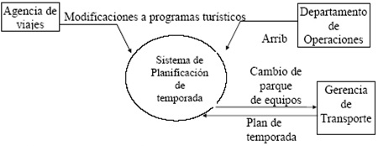
Análisis Estructurado – Modelo ambiental
1.1 DECLARACION DE PROPOSITOS
En forma sintética (1 párrafo con 2 o 3 frases) debe indicarse el objetivo del sistema, de que es responsable el sistema
1.2 DIAGRAMA DE CONTEXTO
Es un caso especial de DFD donde el sistema se representa en una sola burbuja vinculada con las entidades externas y los almacenamientos externos

Slide 14
Análisis Estructurado – Modelo ambiental
1.3 LISTA DE ACONTECIMIENTOS
Se trata de un listado de eventos (“estímulos”) a los que el sistema debe responder.
Tipos de Acontecimientos:
Flujo (F): llega algún o algunos datos al sistema
Temporales (T): comienzan con la llegada de un momento dado en el tiempo.
Control (C).

Slide 15
Análisis Estructurado – Modelo de Comportamiento
El modelo preliminar de comportamiento contiene :
Un diagrama preliminar de flujo de datos del sistema (DFD)
Un diagrama preliminar de entidad-relación (DER)
Una primer versión del diccionario de datos (DD)
Un diagrama de transición de estados (DTE)
El desarrollo descendente del modelo preliminar propone partir directamente del diagrama de contexto y obtener una primera versión (Nivel 0) del DFD. Problema: Parálisis del análisis.
Yourdon propone partir de la lista de acontecimientos y obtener una primera versión (Nivel “N”) del DFD. Luego ir obteniendo los niveles superiores (N-1, N-2,…) hasta llegar al Nivel 0 y los niveles inferiores (N+1, N+2,…) hasta que no se pueda descender más.

Slide 16
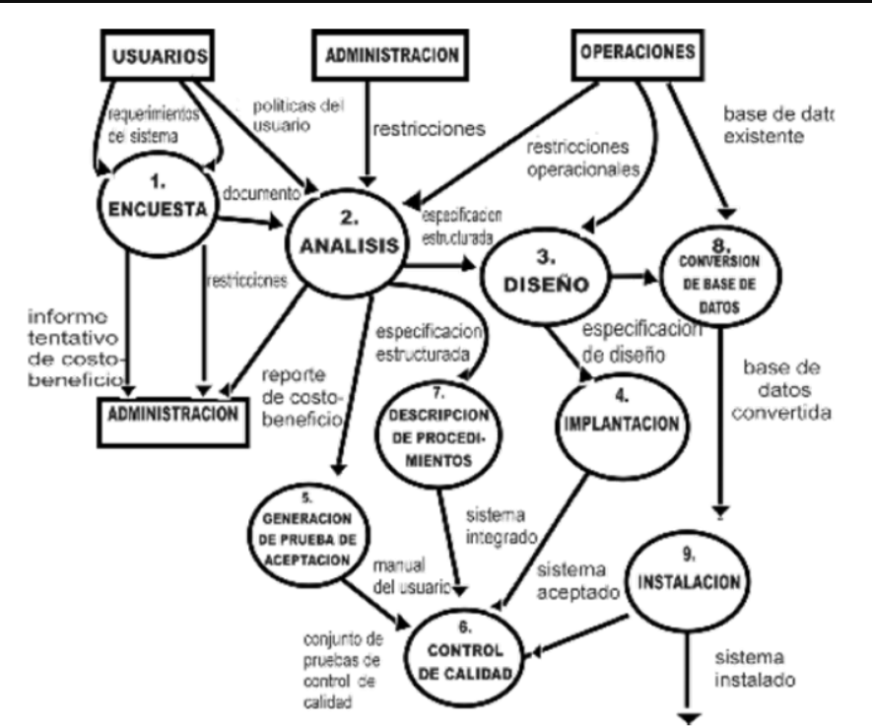
Análisis Estructurado – Modelo de Comportamiento

Slide 17
Análisis Estructurado – Modelo de comportamiento
Nivelación de un DFD
A partir del DFD preliminar se realizan nivelaciones
Ascendentes
Agrupa las burbujas con algún criterio
Descendentes
Descompone las burbujas funcionalmente

Slide 18
Modelos de Proceso

Slide 19

Proceso
Cuando proveemos un servicio o creamos un producto, siempre seguimos una secuencia de pasos para realizar un conjunto de tareas.
Las tareas son realizadas usualmente en el mismo orden.
Por ejemplo, no se puede cocinar una torta antes de que todos los ingredientes sean mezclados.
Se puede pensar que un “conjunto ordenado de tareas” como un proceso.
Pfleeger
Notes:
Cocer un saco para la venta
Cocer un saco a medida (sabiendo el modelo pero ajustando las medidas)
Cocer un saco a medida (no sabiendo claramente el modelo)
Cocer un traje (saco, chaleco, pantalón)

Slide 20
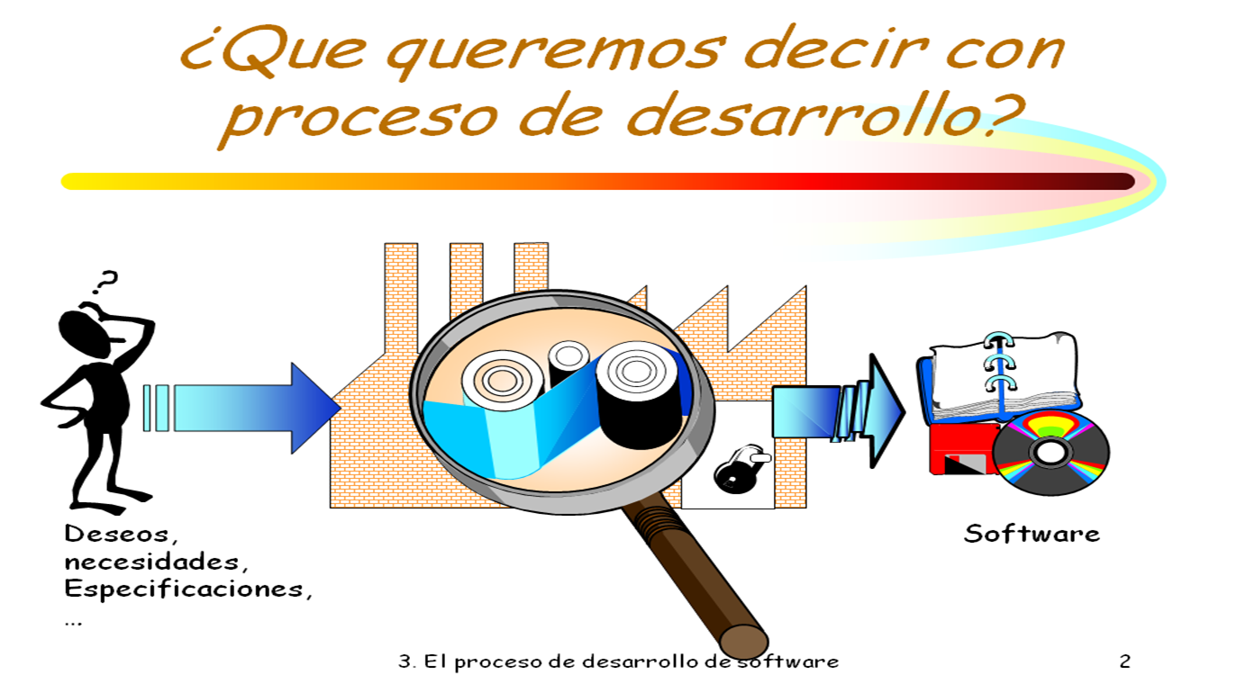
¿Qué es un proceso de software?
Es un conjunto de actividades y resultados asociados que producen un producto de software.
Sommerville – Capítulo 2

Slide 21
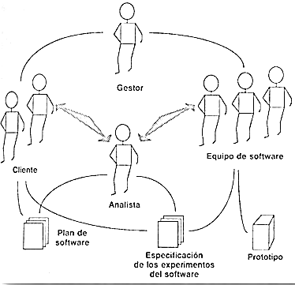
¿Qué es un modelo de proceso de software?
Es una representación simplificada de un proceso de software que presenta una visión de ese proceso.
Estos modelos pueden incluir actividades que son partes de los procesos y productos de software, y el papel de las personas involucradas.
Sommerville – Capítulo 1

Slide 22
Modelos de Proceso
Características
Establece todas las actividades.
Utiliza recursos, está sujeto a restricciones y genera productos intermedios y finales.
Puede estar compuesto por subprocesos.
Cada actividad tiene entradas y salidas definidas.
Las actividades se organizan en una secuencia.
Existen principios que orientan sobre las metas de cada actividad.
Las restricciones pueden aplicarse a una actividad, recurso o producto.
Pfleeger

Slide 23
Modelos de Proceso
Ciclo de vida
Proceso que implica la construcción de un producto
Ciclo de vida del Software
Describe la vida del producto de software desde su concepción hasta su implementación, entrega, utilización y mantenimiento
Modelos de proceso de software
Es una representación abstracta de un proceso del software.
Modelo de proceso
Paradigma de software
Ciclo de vida del software
Términos Equivalentes
Pfleeger

Slide 24
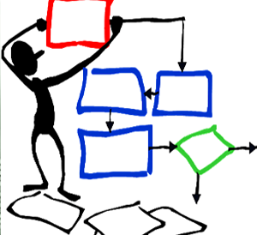
Modelos de Proceso
Modelos prescriptivos
Prescriben un conjunto de elementos del proceso: actividades del marco de trabajo, acciones de la ingeniería del software, tareas, aseguramiento de la calidad y mecanismos de control.
Cada modelo de proceso prescribe también un “flujo de trabajo”, es decir de qué forma los elementos del proceso se interrelacionan entre sí.
Modelos descriptivos
Descripción en la forma en que se realizan en la realidad
Ambos modelos deberían ser iguales
Pfleeger

Slide 25
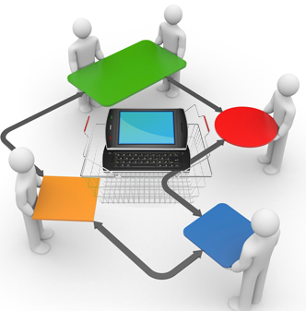
Modelos de Proceso
Modelo en Cascada
Modelo en V
Modelo de Prototipos
Desarrollo por fases
Incremental
Iterativo
El modelo espiral
Pfleeger

Slide 26
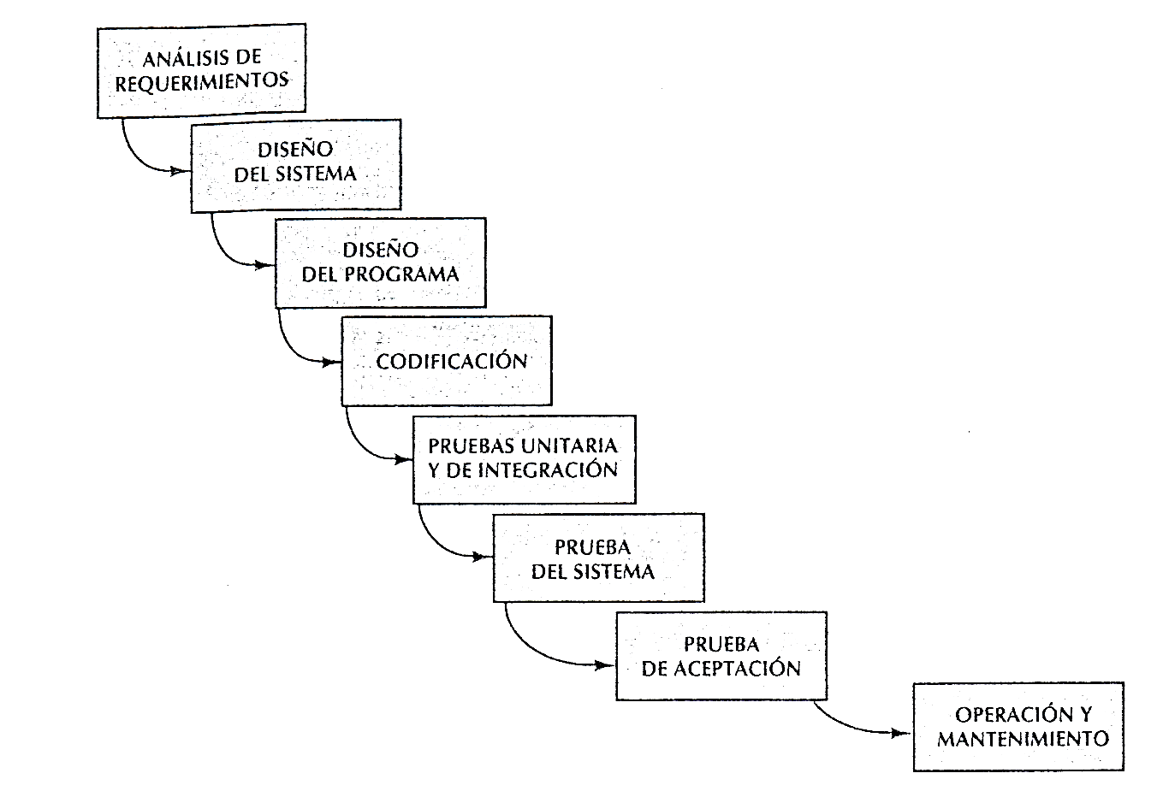
Modelo en cascada
Las etapas se representan cayendo en cascada
Cada etapa de desarrollo se debe completar antes que comience la siguiente
Útil para diagramar lo que se necesita hacer
Su simplicidad hace que sea fácil explicarlo a los clientes

Slide 27
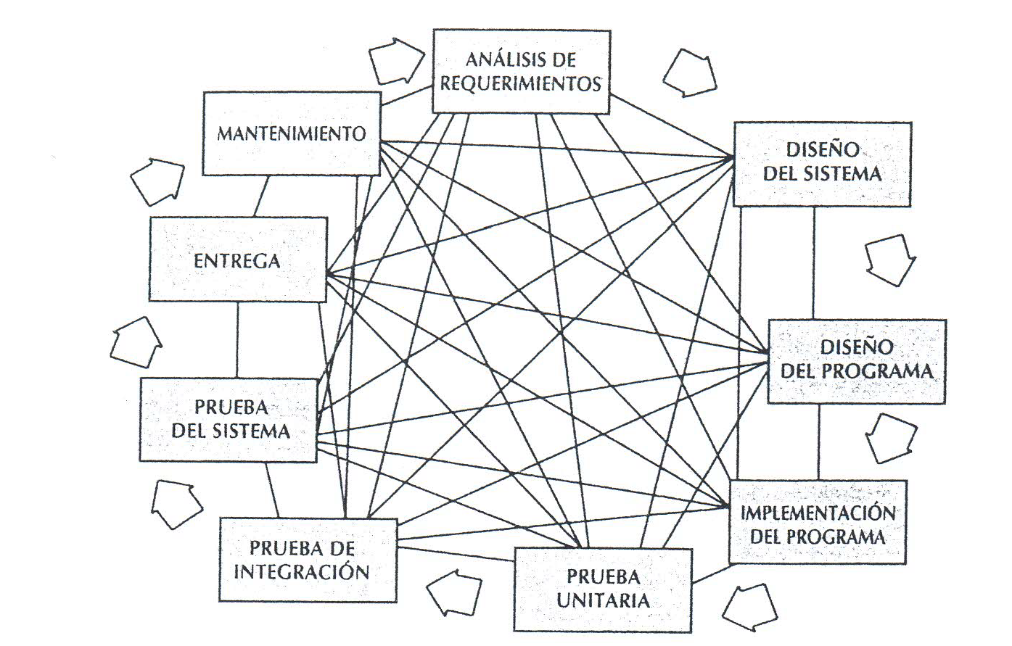
Modelo de la realidad en comparación con cascada
Modelo de la realidad (sin control entre las etapas)
Pfleeger

Slide 28
Modelo en cascada
Dificultades:
No existen resultados concretos hasta que todo este terminado.
Las fallas más triviales se encuentran al comienzo del período de prueba y las más graves al final.
La eliminación de fallas suele ser extremadamente difícil durante las últimas etapas de prueba del sistema.
Deriva del mundo del hardware y presenta una visión de manufactura sobre el desarrollo de software.
La necesidad de pruebas aumenta exponencialmente durante las etapas finales.
"CONGELAR" una fase es poco realista.
Existen errores, cambios de parecer, cambios en el ambiente.
Pfleeger

Slide 29
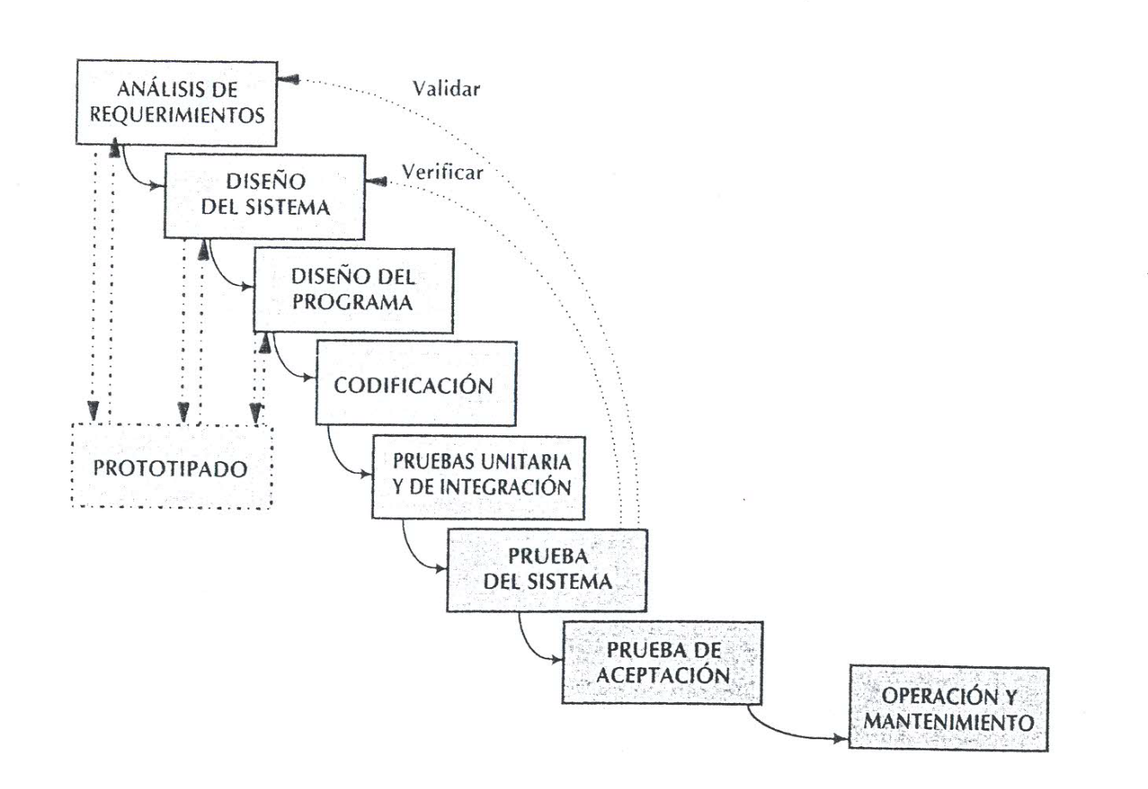
Modelo en cascada con prototipo
Pfleeger

Slide 30
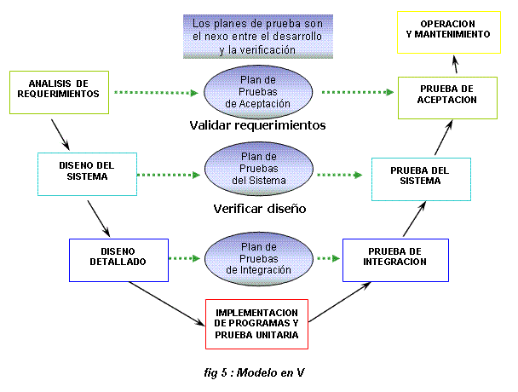
Modelo en V
Demuestra cómo se relacionan las actividades de prueba con las de análisis y diseño.
Sugiere que la prueba unitaria y de integración también sea utilizada para verificar el diseño del programa
La vinculación entre los lados derecho e izquierdo implica que, si se encuentran problemas durante la verificación y validación, entonces el lado izquierdo de la V puede ser ejecutado nuevamente para solucionar el problema.
Pfleeger

Slide 31
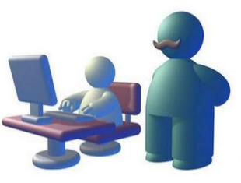
Modelo de prototipos
Un prototipo es un producto parcialmente desarrollado que permite que clientes y desarrolladores examinen algunos aspectos del sistema propuesto, y decidan si éste es adecuado o correcto para el producto terminado.
Esta es una alternativa de especificación para tratar mejor la incertidumbre, la ambigüedad y la volubilidad de los proyectos reales.

Slide 32
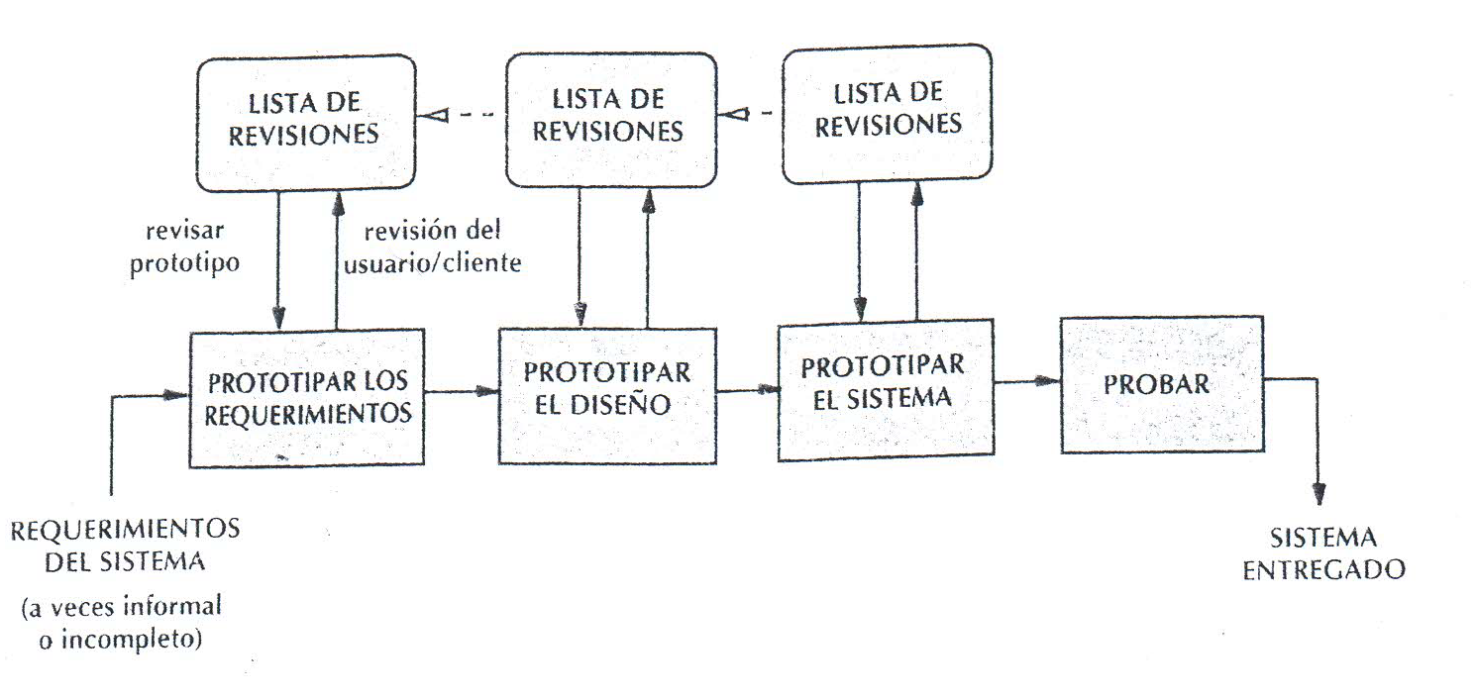
Modelo de prototipos
Tipos
Evolutivos
El objetivo es obtener el sistema a entregar.
Permite que todo el sistema o alguna de sus partes se construyan rápidamente para comprender o aclarar aspectos y asegurar que el desarrollador, el usuario y el cliente tengan una comprensión unificada tanto de lo que se necesita como de lo que se propone como solución
Descartables
No tiene funcionalidad
Se utilizan herramientas de modelado
Pfleeger

Slide 33
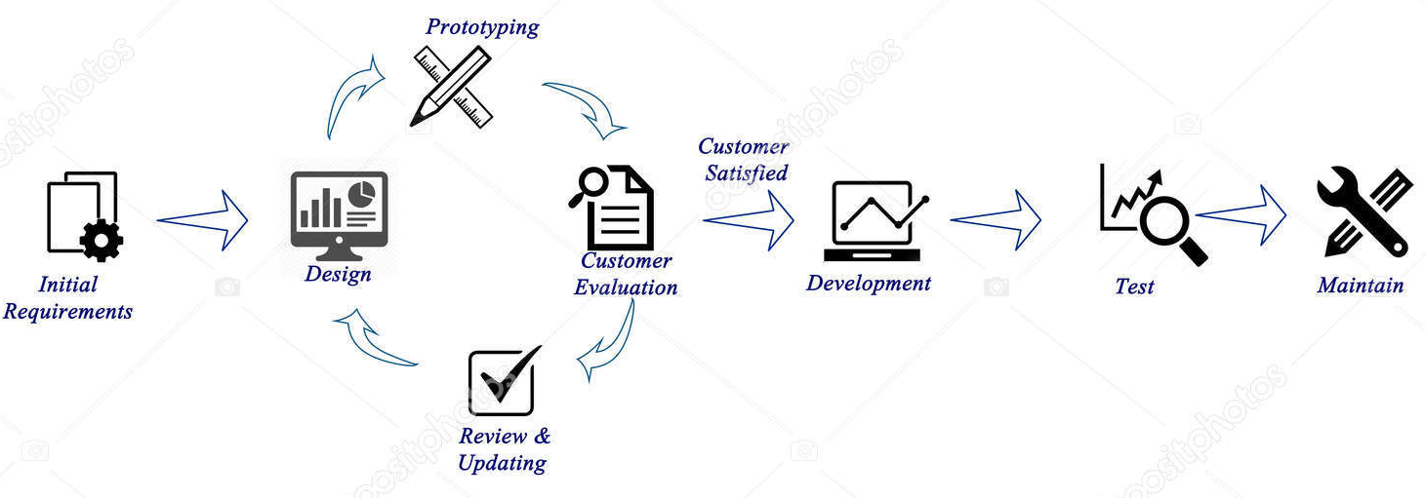
Modelo de prototipos
Proyectos candidatos
Usuarios que no examinarán los modelos abstractos
Usuarios que no determinarán sus requerimientos inicialmente
Sistemas con énfasis en los formatos de E/S más que en los detalles algorítmicos
Sistemas en los que haya que explorar aspectos técnicos
Si el usuario tiene dificultad al tratar con los modelos gráficos para modelar los requerimientos y el comportamiento
Si se enfatiza el aspecto de la interfaz humana

Slide 34
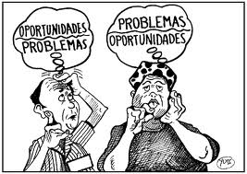
Modelo de prototipos
Para asegurar el éxito
Debe ser un sistema con el que se pueda experimentar
Debe ser comparativamente barato (< 10%)
Debe desarrollarse rápidamente
Énfasis en la interfaz de usuario
Equipo de desarrollo reducido
Herramientas y lenguajes adecuados

Slide 35
Modelo de desarrollo por fases
Se desarrolla el sistema de tal manera que puede ser entregado en piezas. Esto implica que existen dos sistemas funcionando en paralelo: el sistema operacional y el sistema en desarrollo.
Pfleeger

Slide 36
Modelo de desarrollo por fases
Tipos de modelos de desarrollo por fases
Incremental
El sistema es particionado en subsistemas de acuerdo con su funcionalidad. Cada entrega agrega un subsistema.
Iterativo
Entrega un sistema completo desde el principio y luego aumenta la funcionalidad de cada subsistema con las nuevas versiones.
Pfleeger

Slide 37
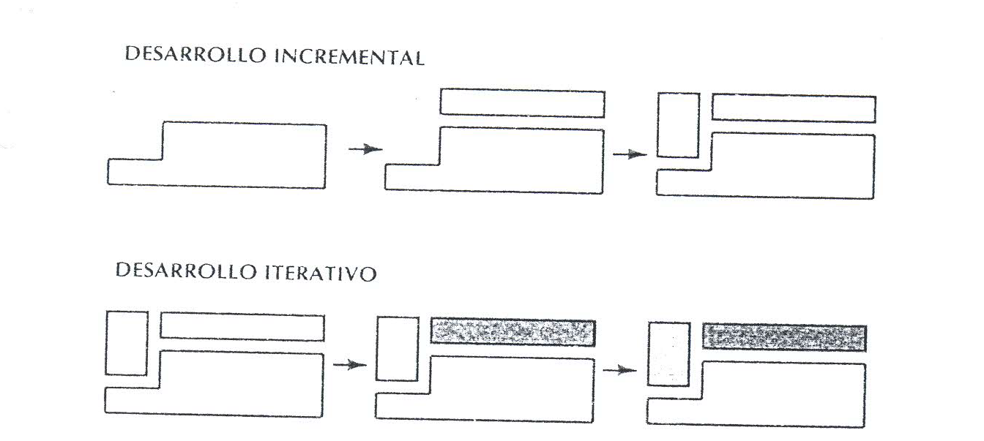
Modelos de desarrollo por fases
Pfleeger
Nueva Funcionalidad
Nueva Funcionalidad
Funcionalidad Inicial
Sistema completo con
funcionalidad básica
Se completa funcionalidades

Slide 38
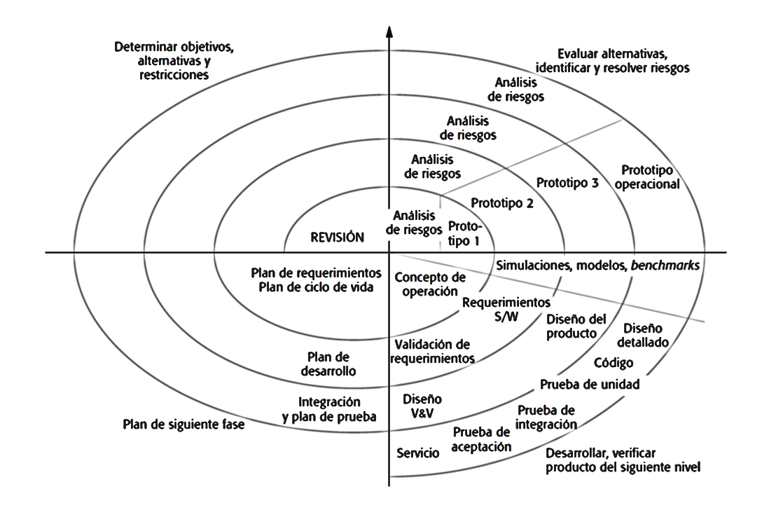
Modelo en espiral (Boehm)
Combina las actividades de desarrollo con la gestión del riesgo
Trata de mejorar los ciclos de vida clásicos y prototipos.
Incorpora objetivos de calidad
Elimina errores y alternativas no atractivas al comienzo
Permite iteraciones, vuelta atrás y finalizaciones rápidas
Cada ciclo empieza identificando:
Los objetivos de la porción correspondiente
Las alternativas
Restricciones
Cada ciclo se completa con una revisión que incluye todo el ciclo anterior y el plan para el siguiente
Pfleeger

Slide 39
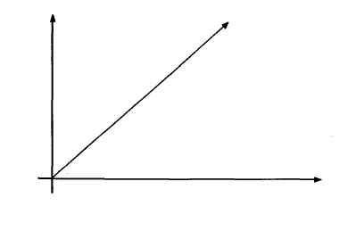
Modelos de proceso – Análisis comparativo (Davis)
Necesidades del usuario
Funcionalidad
tiempo
Las necesidades de los usuarios evolucionan de manera constante

Slide 40
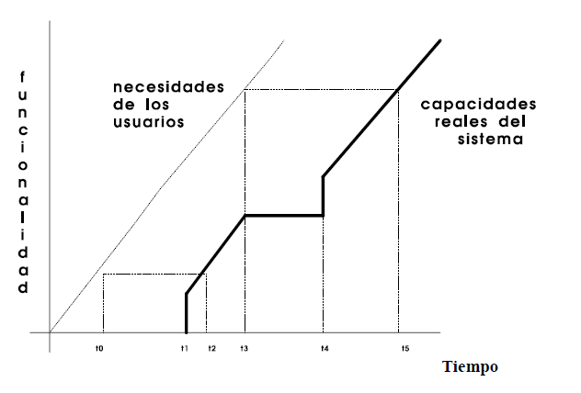
Modelos de Proceso -Análisis comparativo (Davis)
Clásico

Slide 41
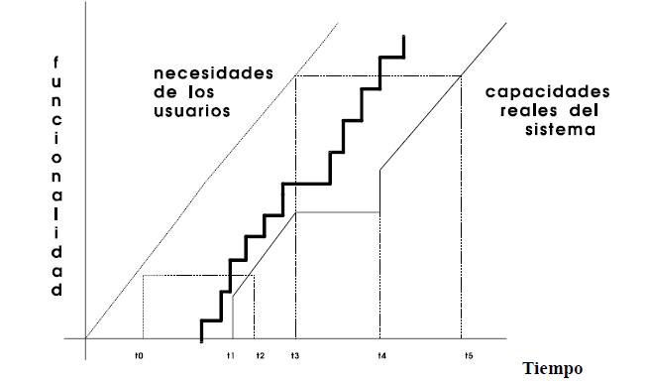
Modelos de Proceso
Incremental

Slide 42
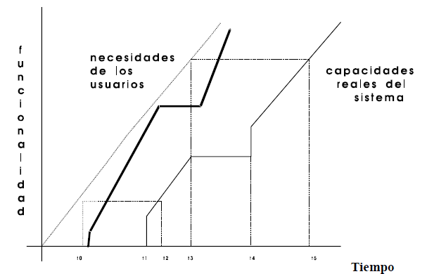
Modelos de Proceso – Análisis comparativo
Prototipo Evolutivo

Slide 43
Bibliografía
Libros Utilizados en la Teoría
Pfleeger, Capítulo 2, Ingeniería de Software, Pearson Prentice Hall 2002
Artículo
Alan Davis et all, “A strategy for comparing alternative software development life cycle models”, IEEE

